Slide 1
COMPARATIVA DE MODELOS DE MACHINE LEARNING
PARA LA CARACTERIZACIÓN DEL CÁNCER
ELIZABETH DANIELA MONSALVE FORERO
ANGIE GABRIELA CÁRDENAS RODRÍGUEZ
SANTIAGO ORLANDO MORENO SUÁREZ

Slide 2
INTRODUCCIÓN:
El cáncer de mama es una enfermedad compleja con variaciones genómicas que desempeñan un papel crucial en su desarrollo y progresión. En el contexto de la medicina de precisión, el análisis genómico se ha convertido en una herramienta fundamental para comprender la heterogeneidad de este cáncer y para impulsar avances en el diagnóstico y tratamiento.
En esta presentación, exploraremos cómo diferentes modelos de machine learning pueden abordar la caracterización genómica del cáncer de mama.

Slide 3
01
02
03
Regresión Logística
Árboles de Decisiones:
Máquinas de Vectores de Soporte (SVM)
04
K Vecinos Más Cercanos (KNN):

Slide 4
METODOLOGÍA
Selección de Datos:
Preprocesamiento de Datos:
Selección de Características:
División del Conjunto de Datos:
Implementación de Modelos:
Evaluación de Modelos:
Comparación y Análisis:

Slide 5
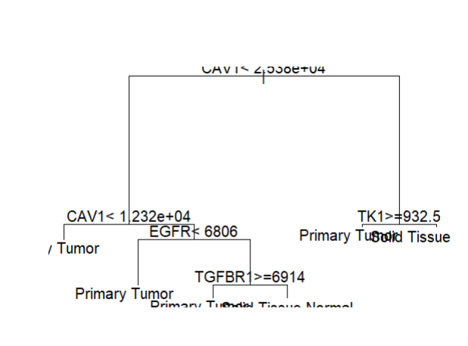
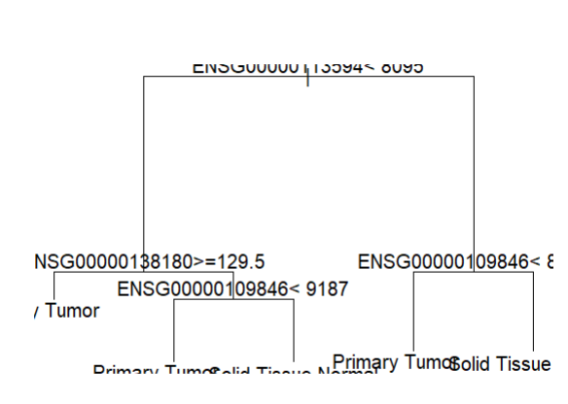
RESULTADOS
SIN GENESCORE DATA
GENESCORE DATA

Slide 6
CONCLUSIONES
Rendimiento de los Modelos:
Tras la evaluación exhaustiva, se observó que cada modelo mostró un desempeño variado en la predicción de la caracterización genómica del cáncer de mama.
El modelo SVM obtuvo la mayor precisión de 98,77% en este contexto específico.
Importancia de la Selección del Modelo:
La elección del modelo adecuado es crítica para obtener predicciones precisas y relevantes en el análisis genómico del cáncer de mama.
Consideraciones como la interpretación, escalabilidad y manejo de datos no lineales son factores clave en la elección del modelo.

Slide 7
SECCIÓN DE PREGUNTAS Y RESPUESTAS

